Slide 1

EKOTURİZM YÖNETİMİ VE PLANLAMASI
Doç. Dr. Melek ÖZPİÇAK
5. HAFTA

Slide 2
Ekoturizm, özellikle kitle turizmindeki plansız ve kontrolsüz gelişmelerin yol açtığı olumsuz çevresel etkilere cevap olarak ortaya çıktığı göz önüne alındığında, planlamanın ekoturizmin en önemli unsurlarından biri olduğu görülmektedir.

Slide 3

Bir bölge ya da yöre ekoturizme açılmadan önce mutlaka planlama yapılmalıdır. Bu planlama; gelişmenin sadece ekonomik boyutunu değil, aynı zamanda yörenin ekolojik, sosyo-kültürel özelliklerini ve diğer sektörlerini de dikkate alacak, yerel halkı bu gelişme süresince aktif olarak dahil edecek bütüncül bir planlama olmalıdır.

Slide 4
Ekoturizmin İlkeleri

Slide 5
Ekoturizm olarak adlandırılan seyahat çeşidinin çevreyi harcamadan farklı olarak çevreyi muhafaza altına alma gücü oluşturması için uygulama sırasında bazı etkenlere bağlı kalınması gerekmektedir. Bu ilkeler sosyal çevrede bulunan kültürel etkileri en aza düşürürken turizmin sosyal yararlarını en üst seviyeye eriştirmek için oluşturulmaktadır (Kahraman ve Türkay, 2014 akt., Kartal, 2021).

Slide 6


Ekoturizm aktivitelerine katılım sağlayan ve bu aktiviteleri gerçekleştirip tanıtımını sağlamak için Uluslararası Ekoturizm Topluluğu adı verilen kuruluşun meydana getirdiği bazı ilkeler aşağıda verilmektedir:

Slide 7
Fiziki, sosyal ve davranış bazlı unsurların etkinliklerini aza indirmek,
Çevresel ve kültürel olarak bir değişiklik meydana getirerek farkındalık yaratmak,
Yerli halkın sahip olduğu evleri ve ziyaret eden kişiler için olumlu tecrübeler meydana getirmek,
Ziyaretçileri içerisinde barındıran alanın çevresel ve sosyal duyarlılık seviyesini yükseltmek için tecrübelerini değerlendirmek,
Muhafaza atlına alma, yöresel halk ve özel sektör için maddi açıdan yararlar ortaya çıkartmak.

Slide 8
Wallace yapmış olduğu araştırma çalışmasında ekoturizmin altı ilkesi olduğunu söylemiş ve bu ilkelere göre bazı göstergeler ortaya atmıştır (Çakmak, 2021):

Slide 9
1.Yerli halk ve çevre üzerinde negatif faktörleri düşürecek bir kullanım alanının ve yönteminin belirlenmesi.
Faktörler: Grup miktarı, arkasında iz bırakmama, turist rehberlerine yönelik verilen eğitimin şekli, bölge halkının turizme karşı tavrı, toprak kayması, su kalitesi gibi etkenlerin hepsi bir tür etki izlemesi şeklinde tanımlanabilmektedir.

Slide 10
2. Bir bölgenin doğal ve kültürel işleyişlerine karşı farkındalık bilincini arttırmak ve bu sistemleri etkisi altına alan mevzularda bölge turistlerinin katılım yüzdesinin arttırılması.
Faktörler: Yerli projelere ya da toplumsal fayda sağlayan kuruluşlara karşı yapılan bağış faaliyetleri, bölge halkı ve bölgeye gelen turistler arasında bulunan iletişimin devamlılığını, muhafaza etme ve geliştirme projeleri için destek yükselişi gibi endeksler, turistler için eğitim niteliği taşıyarak düşündürücü olacaktır.

Slide 11
3.Yasalarca koruma altına alınan ve diğer natürel bölgelerin yönetimine ve muhafaza edilmesine destek sağlanması.
Faktörler: Doğal ve tarihi mekanlara giriş ücretleri ve bu alanların yararına bağışların gerçekleştirilmesi, bu bölgelerde çalışan personel ile bölgeye gelen turistlerin etkileşim içinde olmasını özendirici yönetim, altyapı bakımı ve altyapının iyileştirilmesine yönelik iş birliği, bilimsel turizm alanı içerisinde muhafaza altına alınan bölgeye yarar sağlayan araştırma neticeleri ve yönetim planları modernleştirerek turistik alana katkı sağlamaktadır.

Slide 12
4. Gerçekleşmesi muhtemel turizm çeşidi ve bölgenin kalabalığını belirleyen karar alma aşamalarında yöresel halkın uzun sürede katılımını en yüksek seviyeye çıkarılmalıdır.
Faktörler: Bölgenin idaresinin planlarına ve bölge tanıtımı için düzenlenen tur faaliyetlerine bölge halkının da düşüncelerinin katkı sağlaması, yerel ekoturizm girişimlerinin düzenlenmesi, bölge halkının ekoturizm etkinliklerine karşı takınmış olduğu tavır.

Slide 13
5. Yerli halk için ekonomik ve diğer yararları daha net olan geleneksel alım sağlanan öğelerin çeşitliliği ve değer unsuru, firmalar tarafından bölge halkına verilen servis uygulamaları yapılmaktadır. Bu uygulamalar balıkçılık, tarım faaliyetleri şeklinde tanımlanabilmektedir.
Faktörler: Ekonomik etkinliklerin çok yönlülüğü, yerli olarak üretimi gerçekleştirilen ve satın alınması gerçekleştirilen unsurların çeşitliliği ve önemi, firmalar açısından bölge halkına verilen servisler.

Slide 14
6.Doğal bölgeleri ziyaret etmek ve buraya gelen turistlerin ziyaret etmesi gereken alanlar hakkında daha çok bilgi sahibi olabilmesi için bölge içerisinde yaşayan yerel halkı ve doğa turizmi personelleri için özel ayrıcalıklar sunmalıdır.
Faktörler: Milli park ve muhafaza altına alınan bölgelerde iş alım potansiyeli bulunan yerel halk oranı, her geçen sene yerli halk için özel zamanlar, aktiviteler ve ulaşım imkanlarının ayarlanması, çevrenin eğitimi için yerli eğitim kurumları tarafından kullanılması.

Slide 15
Ekoturizmin Planlaması
İLKELER
UNSURLAR

Slide 16
Turizmde planlama, bir bölgede gelişmenin bir sonucu olarak turizmden sağlanacak faydaların en üst düzeye çıkarılması ve olası sorunların ise asgariye indirilmesini sağlayacak önemli bir yol olarak görülmektedir. Planlama sayesinde ancak doğal ve kültürel çevrenin korunması ve insanların ekonomik ve sosyo-kültürel açıdan refahlarının arttırılması sağlanabilecektir. Turizm planlaması "çevre kalitesi ve insanların refahını iyileştirmesi bakımından turizmin potansiyel katkılarını en üst düzeye çıkarmanın yollarını arayan bir süreçtir.

Slide 17
Doğal alanlar veya milli parklar gibi koruma alanları civarındaki destinasyonlarda, doğal çevre hem turistik çekicilik yaratan bir kaynak olması hem de yerel halkın yaşam alanlarını oluşturması bakımından önemli bir fonksiyona sahiptir.

Slide 18
Bir bölgede turizmin gelişmesinde; turizmin türü, ölçeği, gelişme hızı, destinasyondaki yerel toplumun sosyo-kültürel yapısı ve ekolojik çevre üzerindeki etkileri göz önünde bulundurulmalıdır. Ayrıca bu gelişme yerel toplumun ekonomik amaçlan ile bütünleştirilmelidir. Çevreye duyarlı olarak turizmin sürdürülebilir gelişmesi, turizm ile doğal ve sosyo-kültürel çevreyi bütünleştirecek bir stratejik planlama ile sağlanabilir.

Slide 19
Turizmin geliştirileceği bölgelerde çevre düzeni planları yapılmalıdır. 'Bu planların en önemli kısmını;
fiziksel planlama,
ekolojik planlama ve
bölgenin taşıma kapasitelerinin belirlenmesi oluşturmaktadır.

Slide 20
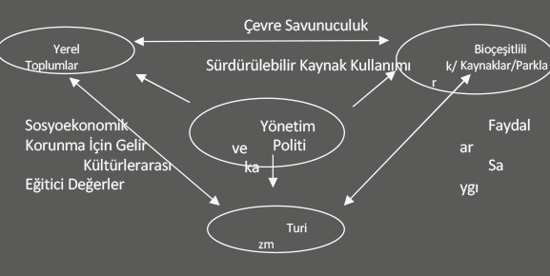

Slide 21
Turizm planının başarısını etkileyen en önemli faktörler; doğal ve kültürel kaynakların taşıma kapasitelerinin göz önünde bulundurulması, yerel halkın aktif katılımım, diğer sektörler, bölgesel ve ulusal gelişme planları ile entegrasyonun sağlanmasıdır.

Slide 22
Çevresel, ekonomik ve sosyo-kültürel gelişmeyi bütünleştiren sürdürülebilir bir ekoturizmin planlaması aşağıdaki unsurları içermelidir:
Amaçların dikkatli bir şekilde belirlenmesi
Doğal kaynakların ve ekosistemlerin anlaşılması
Arazi mülkiyetleri, kaynak yönetimi ve kullanım yapılarının anlaşılması
Ekosistemleri tehdit eden faktörlerin anlaşılması
Su ve arazi yönetim planlarının bir parçası olarak ekoturizm stratejisinin oluşturulması.
Ekoturizm işletmelerinin gelişmesi için detaylı planların hazırlanması

Slide 23
Etkili bir ekoturizm planlaması ile oluşabilecek olumlu sonuçlar;
Doğal çevrenin korunmasına destek olur
Yerel çevre ve kültürü hakkında halkın bilincini arttırır
Sosyal ve kültürel hassasiyeti arttırır
Özellikle yerel yatırımcılara finansal kaynakların geri dönüşünü sağlar
Turizm ürününün geliştirilmesinde uyumlu ve bütünleyici bir yaklaşım getirir
Ev sahibi topluma istihdam olanakları yaratır.
Yerel toplumun desteğini sağlar
Turizm endüstrisi içinde çevreye duyarlı sürdürülebilir uygulamaları teşvik eder ve bu konuda sorumluluğu geliştirir.

Slide 24
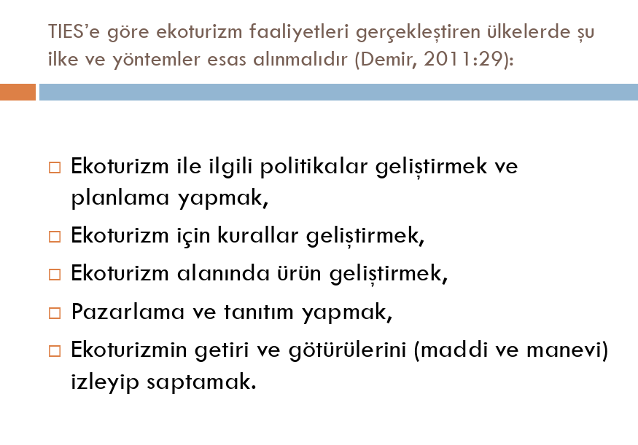

Slide 25
EKOTURİZM PLANLAMASININ UNSURLARI
Ekoturizm planlamasının temel unsurları;
çevrenin korunması ve yönetimi,
ekoturizm endüstrisinin geliştirilmesi,
altyapının geliştirilmesi ve
toplumsal gelişme şeklinde 4 grup altında toplanır.

Slide 26
Çevrenin korunması ve yönetimi,
1. Yüksek öneme sahip doğal ve kültürel değerlerin belirlenmesi
2. Yönetimin planlanması

Slide 27
Ekoturizm endüstrisinin geliştirilmesi
1. Ürün geliştirme
2. Ürün çeşitlendirme
3. Ürünün kalitesi
4. Ürünün Tanımlanması
5. Ürüne uygun yönetim ve eğitim olanakları
6. Güvenlik standartları
7. ekoturizm ekonomik katkılarının ölçülmesi

Slide 28
Altyapının geliştirilmesi
1. Uygun altyapı ve yeni teknolojiler
2. Ekoturizm olanaklarının dizaynı ve yönetimi

Slide 29
Toplumsal gelişme
1. Gelişme sürecine yerel toplumun katkısı
2. Çevrenin korunması ve yerel gereksinimler
3. toplumun karar alma süreçlerine katılımı

Slide 30
KAYNAKLAR
Demir, C., Çevirgen, A., 2006. Ekoturizm Yönetimi, Nobel Yayın Dağıtım, Yayın No: 859, 1. Baskı
Dallen J. Timothy, ' 'Participatory Planning a View of Tourism in Indonesia", Annals Of Tourism Research, Volume: 26, Issue: 2, March 1999, pp.371-399.
Wood, M.E., 2002. Ecoturism: Principles, Practices and Policies for Sustainability, United Nations Publications, UNEP, First Edition.
Donald Getz and Tazim B. Jamal, "The Environment-Community Symbiosis: A Case for Collaborative Tourism Planning", Joumal of Sustainable Tourism, Volume: 2, Issue: 3, 1994’, 152-173.

